Slide 2








TRƯỜNG TIỂU HỌC CẤP TIẾN
LUYỆN TỪ VÀ CÂU

Slide 3



Tên gọi chung một loại sự vật
Tên gọi riêng một sự vật cụ thể

Slide 4
Thứ hai ngày 15 tháng 09 năm 2025
Tiếng việt
LUYỆN TỪ VÀ CÂU

Slide 5
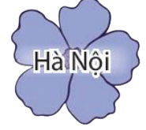








1. Xếp các từ trong bông hoa vào nhóm thích hợp

Slide 7


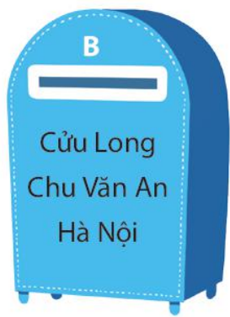
2. Chơi trò chơi: Gửi thư
Tìm hộp thư phù hợp với mỗi phong thư.
G: Mỗi phong thư ghi nội dung hoặc cách viết của một nhóm từ trên hộp thư A hoặc B.
Gọi tên một sự vật cụ thể, riêng biệt
Gọi tên một loại sự vật
viết thường
viết hoa

Slide 8


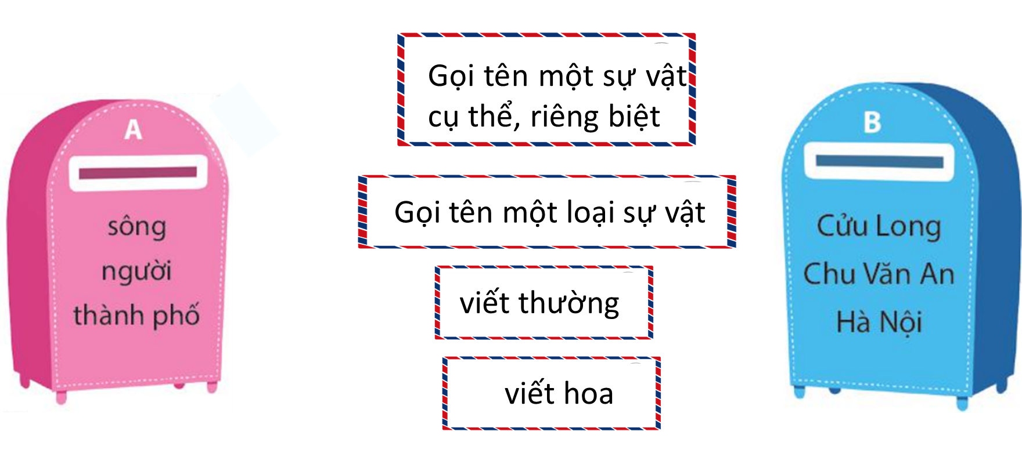
Luật chơi
GV chuẩn bị tranh hộp thư và các thẻ chữ hình phong thư để HS có thể thả các phong thư vào đúng hộp thư.
Nhóm nào thả đúng và xong trước sẽ thắng.

Slide 9
Gọi tên một sự vật cụ thể, riêng biệt
Gọi tên một loại sự vật
viết thường
viết hoa

Slide 10

Danh từ chung là tên của một loại sự vật.
Danh từ riêng là danh từ gọi tên một sự vật cụ thể, riêng biệt. Danh từ riêng được viết hoa.

Slide 11
3. Tìm các danh từ chung và danh từ riêng trong đoạn văn dưới đây:
Kim Đồng là người anh hùng nhỏ tuổi của Việt Nam. Anh tên thật là Nông Văn Dèn (có nơi gọi là Nông Văn Dền), quê ở thôn Nà Mạ, xã Trường Hà, huyện Hà Quảng, tỉnh Cao Bằng. Trong lúc làm nhiệm vụ giao liên cho bộ đội ta, anh đã anh dũng hi sinh. Khi đó, anh vừa tròn 14 tuổi.

Slide 12



Mỗi bạn đọc lại đoạn văn và tìm các danh từ chung và riêng
THẢO LUẬN NHÓM BỐN
Thống nhất ý kiến trong nhóm.
Chia sẻ kết quả trước lớp.

Slide 13

Kim Đồng là người anh hùng nhỏ tuổi của Việt Nam. Anh tên thật là Nông Văn Dèn (có nơi gọi là Nông Văn Dền), quê ở thôn Nà Mạ, xã Trường Hà, huyện Hà Quảng, tỉnh Cao Bằng. Trong lúc làm nhiệm vụ giao liên cho bộ đội ta, anh đã anh dũng hi sinh. Khi đó, anh vừa tròn 14 tuổi.
Danh từ chung
Danh từ riêng
người,
anh hùng,
tuổi,
Kim Đồng,
Việt Nam,
tên,
thôn,
quê,
xã,
huyện,
tỉnh,
Nông Văn Dèn,
Nông Văn Dền,
nhiệm vụ,
bộ đội
Nà Mạ,
Trường Hà,
Hà Quảng
Cao Bằng

Slide 14
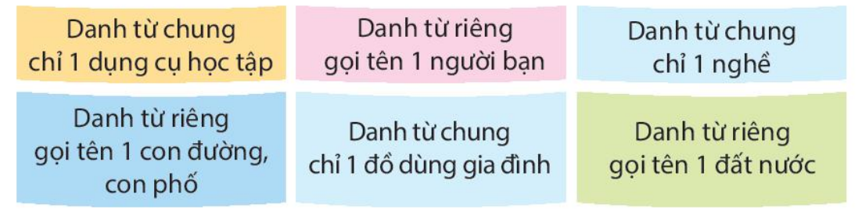


4. Tìm danh từ theo gợi ý dưới đây:
Tìm danh từ theo mỗi nhóm và viết ra giấy nháp

Slide 15
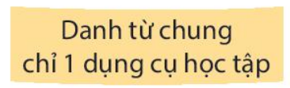
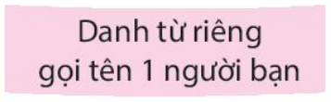

bút
Trang
sách
Hoàng
vở
Nhung

Slide 16
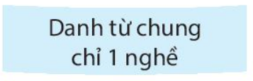
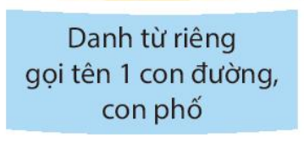
giáo viên
Hoàng Diệu
kĩ sư
Hồ Chí Minh
bác sĩ
Phạm Ngọc Đa

Slide 17
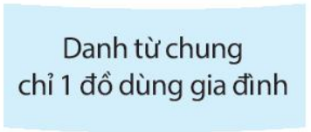
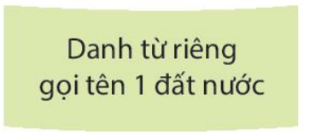
bát
Thái Lan
nồi
Hàn Quốc
chảo
Pháp

Slide 18
